Slide 1

Итоговое сочинение в 2025/2026 учебном году: критерии оценивания
Малярова С.Г.,
старший преподаватель
центра РПМ

Slide 2

Даты проведения
3.12.2025 г.
Резерв:
4.02.2026 г.
8.04.2026 г.

Slide 3
Особенности итогового сочинения
ИС надпредметно, проверяется:
-личностная зрелость выпускника,
-умение рассуждать по избранной теме, аргументировать свою позицию,
-уровень речевой культуры.

Slide 4
Особенности итогового сочинения
ИС литературоцентрично:
1.Опора на литературный текст – обязательное условие ИС, возможно включение литературоведческого анализа конкретного произведения.
2.Литературный текст (не только произведения художественной литературы):
дневники, сценарии, мемуары, публицистика, травелоги (путешествия), произведения УНТ (за исключением малых жанров: считалки, скороговорки, загадки, небылицы, пословицы, поговорки и др.) – в этом литературоцентричность и надпредметность.
Темы формулируются так, что они позволят выпускнику выбирать литературный материал, на который он будет опираться в своих рассуждениях.

Slide 5
Итоговое сочинение – 2025–2026 уч.г.
Порядок и процедура проведения итогового сочинения не меняются.
В новом учебном году произошли изменения в структуре закрытого банка тем ИС и в некоторых критериях оценивания.

Slide 6
Структура закрытого банка тем итогового сочинения
1.Духовно-нравственные ориентиры в жизни человека
1.1. Внутренний мир человека и его личностные качества.
1.2. Отношение человека к другому человеку (окружению), нравственные идеалы и выбор между добром и злом.
1.3.Познание человеком самого себя.
1.4.Свобода человека и ее ограничения.
2.Семья, общество, Отечество в жизни человека
2.1.Семья, род; семейные ценности и традиции.
2.2.Человек и общество.
2.3.Родина, государство, гражданская позиция человека.
3.Природа и культура в жизни человека
3.1.Природа и человек.
3.2.Наука и человек.
3.3.Искусство и человек.
3.4.Язык и языковая личность (добавлен в 2024/2025 уч. г.).

Slide 7
Структура закрытого банка тем итогового сочинения 2025–2026 уч.г.
В 2025–2026 учебном году комплекты тем итогового сочинения формируются из ежегодно пополняемого закрытого банка тем итогового сочинения. Он включает в себя более 2000 тем сочинений.
Комплекты 2025–2026 уч.г. будут содержать как темы, которые использовались в прошлые годы, так и новые темы, разработанные в 2025 г.

Slide 8
Примеры новых формулировок тем
1.Жизненный опыт кого из литературных героев может быть иллюстрацией к мысли А.С. Пушкина: «Бегут, меняясь, наши лета, меняя всё, меняя нас»?
2.И.А. Бунин писал: «Если человек не потерял способности ждать счастья – он счастлив». Кого из литературных персонажей можно назвать счастливым по этой формуле писателя?
3.О каком из героев русской литературы можно сказать словами М.Ю. Лермонтова: «Тот самый человек пустой, кто весь наполнен сам собой»?

Slide 9
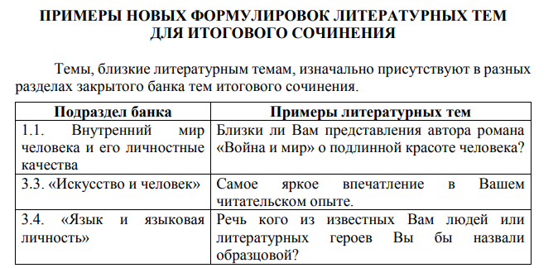
Итоговое сочинение – 2025–2026 уч.г.
По поручению Совета по вопросам проведения ИС Минпросвещения России (протокол № 1 от 28.11.2024 г.) разработаны новые формулировки литературных тем. Они пополнят раздел 3 «Природа и культура в жизни человека» (подраздел 3.3 «Искусство и человек») закрытого банка тем ИС.
(Темы раздела 3 будут близки литературным темам и позволят участнику ИС выбирать литературный материал в качестве аргумента).

Slide 10
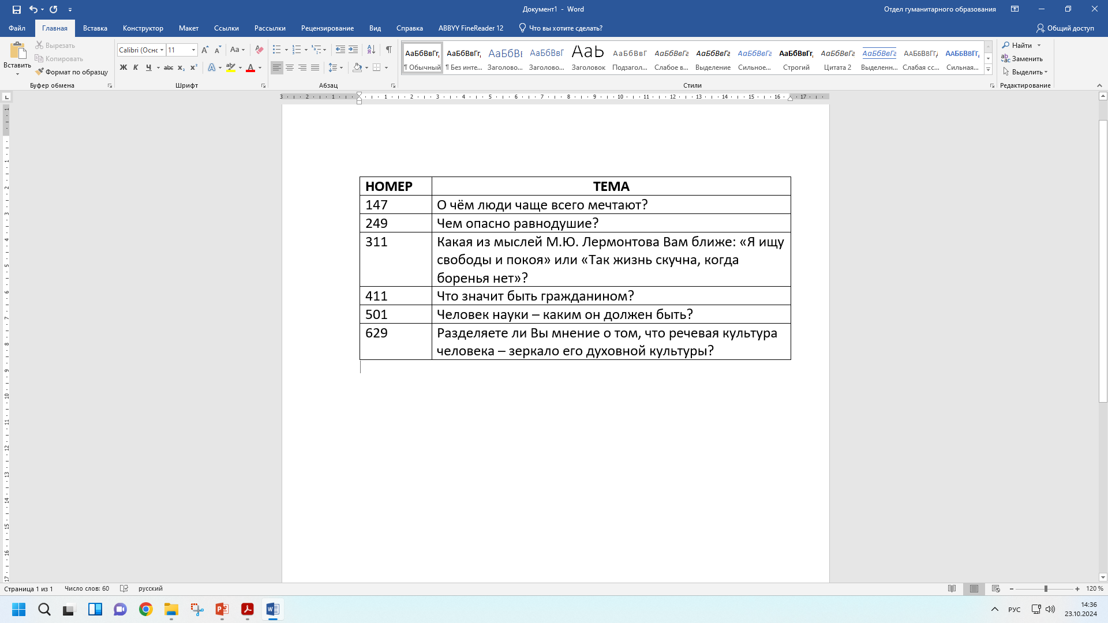
Итоговое сочинение – 2025–2026 уч.г.
Для сравнения:
2025/2026 уч.г. 2024/2025 уч.г.

Slide 11
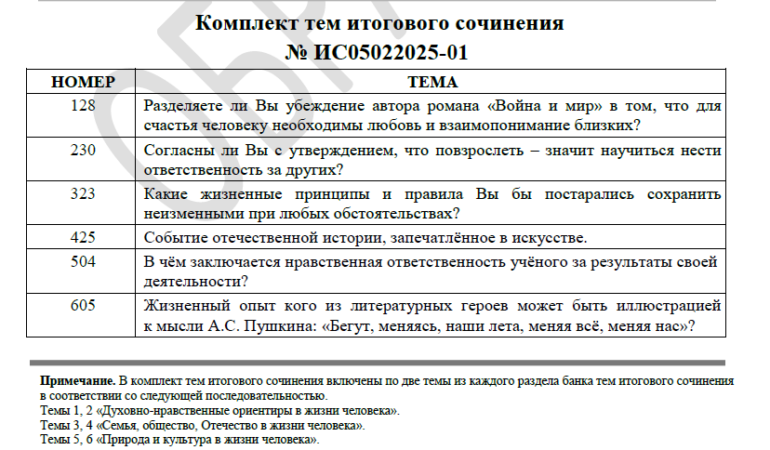
Образец комплекта тем ИС
Номер | Тема
128 | Разделяете ли Вы убеждение автора романа «Война и мир» в том, что для счастья человеку необходимы любовь и взаимопонимание близких?
230 | Согласны ли Вы с утверждением, что повзрослеть – значит научиться нести ответственность за других?
323 | Какие жизненные принципы и правила Вы бы постарались сохранить неизменными при любых обстоятельствах?
425 | Событие отечественной истории, запечатлённое в искусстве.
504 | В чём заключается нравственная ответственность учёного за результаты своей деятельности?
605 | Жизненный опыт кого из литературных героев может быть иллюстрацией к мысли А.С. Пушкина: «Бегут, меняясь, наши лета, меняя всё, меняя нас»?
Новые формулировки литературных тем будут включены не в каждый комплект тем итогового сочинения 2025/26 учебного года.
На позициях 5, 6 комплекта тем могут быть темы не только из подраздела 3.3 раздела 3 закрытого банка тем итогового сочинения).

Slide 12
Итоговое сочинение – 2025–2026 уч.г.
Указанные темы имеют этико-философскую направленность, не дублируют существующие подходы к формулировкам тем сочинений в разных формах ГИА и предоставляют возможность широкого выбора литературного материала (учитывают читательские предпочтения и потенциальную возможность опоры на произведения из школьной программы).
Новые формулировки тем соответствуют литературоцентричному и надпреметному характеру ИС, не требуют обновления системы оценивания ИС.

Slide 13
Порядок и процедура проведения итогового сочинения (изложения), критерии их оценивания в 2025–2026 уч.г.
1.Требования к экспертам:
Высшее профессиональное (педагогическое) образование по специальности
«Русский язык и литература» с квалификацией «Учитель русского языка и литературы».
Опыт проверки сочинений (изложений) в выпускных классах образовательных
организаций, реализующих программы среднего общего образования.

Slide 14
Требования к экспертам, участвующим в проверке ИС
2.Владение компетенциями, необходимыми для проверки сочинения
Знание общих научно-методических подходов к проверке и оцениванию сочинения.
Умение объективно оценивать сочинения обучающихся.
Умение применять установленные критерии и нормативы оценки.
Умение разграничивать ошибки и недочёты различного типа.
Умение правильно классифицировать ошибки в сочинениях экзаменуемых, как то: выявлять в работе экзаменуемого негрубые, повторяющиеся ошибки.
Умение оформлять результаты проверки, соблюдая установленные технические требования.

Slide 15
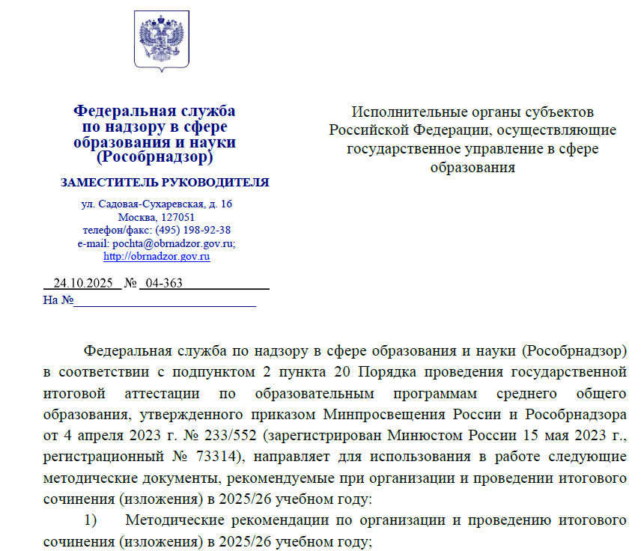
Знание нормативных документов
Письмо Рособрнадзора № 04-363 от 24.10.2025
Методические рекомендации для экспертов, участвующих в проверке итогового сочинения(изложения):
Приложение № 1 к письму Рособрнадзора № 04-363 от 24.10.2025
https://www.consultant.ru/document/cons_doc_LAW_517243/

Slide 16
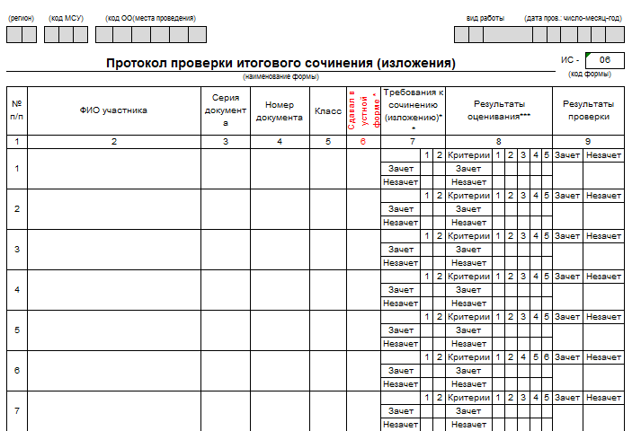
Документы, которые заполняют эксперты
КОПИЯ БЛАНКА!!!

Slide 17
Требования № 1 и № 2
Общий зачёт участник экзамена получает, если его работа отвечает требованию № 1 и требованию № 2.
Требование № 1. «Объём ИС»
Рекомендуемое количество слов – от 350. Если в сочинении менее 250 слов, то выставляется «незачёт» по требованию 1 и «незачёт» за работу в целом.
При подсчёте слов обязательно учитывать как самостоятельные, так служебные части речи: союзы, предлоги, частицы.
Учитывать авторскую орфографию участника ИС. Например: «влесу» – 1 слово»; «чёрно белый» – 2 слова.
Примеры подсчёта слов:
-Ф. М. Достоевский – 1 слово / Фёдор Михайлович Достоевский – 3 слова; «Война и мир» – 3 слова; «5 лет» – одно слово; «пять лет» – 2 слова.

Slide 18
Требование № 1 «Объём итогового сочинения»
При подсчёте слов не следует рассматривать слово как лексико-грамматическую или семантическую единицу.
Например:
Белогорская крепость (топоним) – 2 слова; душа в душу (фразеологизм) – 3 слова, несмотря на то что (составной союз) – 4 слова, знай себе отдыхает (осложнённое сказуемое) – 3 слова и т.п.

Slide 19
Требование № 1«Объём итогового сочинения»
Важные моменты:
1. Формулировка темы сочинения, вынесенная в заголовок, (количество слов) не учитывается в общем объёме сочинения.
Но если тема включена в рассуждение автора сочинения, то слова, включённые в формулировку темы сочинения, входят в общее количество слов.
2. Из подсчёта слов НЕ ИСКЛЮЧАЮТСЯ фрагменты сочинения, не соотносящиеся с темой сочинения, неверные аргументы (критерий 2).
Подсчитываются ВСЕ слова, включённые в сочинение.
Примечание: в 2024/2025 учебном году в 8 работах «незачёт» изменили на «зачёт» из-за некорректного подсчёта слов экспертом.

Slide 20
Критерии оценивания ИС
Требование № 2. «Самостоятельность написания ИС»
-Не допускается списывание из любого источника, воспроизведение по памяти чужого текста.
Несамостоятельность работы выявляется за счёт несовпадения стилистики автора сочинения со стилистикой чужого текста; несоответствия «гладких» фрагментов на фоне общего низкого качества текста; нарушения логики между самостоятельными и заимствованными фрагментами и т.д.).
Вывод:
При несоответствии хотя бы одному из Требований (1 или 2) ставится незачёт по всем критериям и общий незачёт. Работа дальше не проверяется.

Slide 21
Требования
Требование №1. «Объём итогового сочинения»
Требование № 2. «Самостоятельность написания итогового сочинения»
Критерии
Критерий № 1. «Соответствие теме»
Критерий № 2. «Аргументация. Привлечение литературного материала»
Критерий № 3. «Композиция и логика рассуждения»
Критерий № 5. «Грамотность»
Критерий № 4. «Качество письменной речи»
Для получения общего «зачёта» нужно получить «зачёт» по требованиям 1 и 2, критериям № 1 и № 2, а также зачёт по одному из оставшихся трёх критериев.

Slide 22
Критерии оценивания
Сочинение оценивается по 5 критериям
Критерии № 1 и
№ 2 – основные!
Но для получения «зачёта» за всю работу нужно получить дополнительно «зачёт» ещё и по одному из критериев ( № 3, № 4, № 5).
Критерий № 1. Соответствие теме
Критерий № 2. Аргументация. Привлечение литературного материала
Критерий № 3. Композиция и логика рассуждения
Критерий № 4. Качество письменной речи
Критерий № 5. Грамотность

Slide 23
Критерий № 1 «Соответствие теме»
«Незачёт» ставится, если сочинение не соответствует теме или в нём не прослеживается коммуникативный замысел:
Незачёт
произошла подмена темы
в сочинении нет ответа на вопрос, поставленный в теме
в сочинении не прослеживается конкретной цели высказывания
Во всех остальных случаях – зачёт.

Slide 24
Критерий №1 «Соответствие теме»
Типичные ошибки, которые могут привести к незачёту по этому критерию и общему незачёту:
-Отклонения от темы: неоправданное её расширение, уход от проблемы, заданной формулировкой темы сочинения. (Участники ИС часто пишут не о том, что предполагают заданные темы, а раскрывают содержание целого тематического раздела).
-Непонимание темы. Причина: неумение в формулировке темы увидеть проблему, ключевое слово/слова.
-Непонимание смысла терминов и понятий в формулировках тем.
-Неумение чётко сформулировать тезис. (Мешают «домашние заготовки» и неумение их использовать).

Slide 25
Критерий №1 «Соответствие теме»
Типичные ошибки:
-Неумение подтвердить тезисы доказательствами.
-Демагогические рассуждения, подмена рассуждения на заданную тему пространными размышлениями, отсутствие индивидуального подхода к раскрытию темы и т.д.
Но эксперт должен помнить:
1)участник ИС имеет право выбрать свой путь раскрытия темы. Он может не совпасть с комментариями к разделу банка, в рамках которого сформулирована тема. Например, рассуждая на тему из раздела 2 «В чём может проявляться любовь к Отечеству?», участник может выйти на проблематику раздела 3 и рассуждать о патриотизме человека науки или культуры;
2)участник ИС, выбравший тему из раздела 1 «Что Вы вкладываете в понятие «счастье»?», может размышлять не только о семейном счастье, но и о счастье гражданина, патриота, о счастье научных открытий и т.п.
Примечание: в 2024/2025 учебном году в 7 работах «незачёт» изменили на «зачёт», так как в них содержались ответы на поставленные в темах вопросы.

Slide 26
Критерий № 2 «Аргументация. Привлечение литературного материала»
Участник ИС должен продемонстрировать умение строить рассуждение, доказывать свою позицию, формулируя аргументы и подкрепляя их примерами из литературных произведений.
Число аргументов и литературных примеров не регламентируется. (Достаточно опоры на один литературный текст). Главное, чтобы рассуждение было доказательным и подкреплено литературным примером.
Литературный пример может выполнять функцию аргумента, или быть его иллюстрацией, или являться доказательством тезиса.
Только в этом случае в последующей аргументации участник ИС может опираться на примеры из других областей культуры (искусство, наука, спорт) или из жизненного опыта.
Эксперт может поставить зачёт и при одном литературном примере (это основное требование критерия № 2).

Slide 27
Критерий № 2 «Аргументация. Привлечение литературного материала»
Можно привлекать в качестве примера-аргумента:
-художественную литературу (всех времён и народов);
-произведения УНТ (за исключением малых жанров: считалки, скороговорки, загадки, небылицы, пословицы, поговорки и др.);
-документальную, мемуарную, публицистическую, научную, научно-популярную (в том числе философскую, психологическую, литературоведческую, искусствоведческую), сценарии, дневники, очерки, литературную критику.
Свои рассуждения участник ИС может подкреплять историческими фактами, историческими документами, примерами, связанными с театром, кино, живописью (это требования образовательных организаций высшего образования), их следует рассматривать как органичную часть сочинения, но с учётом того, что был приведён литературный пример.

Slide 28
Критерий № 2 «Аргументация. Привлечение литературного материала»
Что нельзя привлекать в качестве аргумента:
-изотексты (комиксы, картины, карикатуры, графика, манга, графический роман и др.);
-произведения архитектуры, скульптуры, музыки, киноискусства.
Для справки: комиксы объединяют повествовательный текст и визуальное действие; манга или «гротески», «странные картинки» – это японские комиксы, которые от остальных комиксов отличаются тем, что читаются справа налево и иллюстрации в них чёрно-белые.
«Незачёт» ставится:
-сочинение не содержит аргументации,
-написано без опоры на литературный материал / литературный материал лишь упоминается в работе,
-существенно искажено содержание выбранного текста,
-в качестве примера приведён фрагмент текста из пособий для подготовки к ЕГЭ по русскому языку.

Slide 29
Критерий № 2
Незачёт ставится:
Незачёт
сочинение написано без опоры на литературный материал / приведён неверный литературный материал, не отвечающий теме
сформулированы неверные аргументы для раскрытия темы
литературные примеры не связаны с аргументами
Во всех остальных случаях – зачёт.
Допущенные в ИС фактические ошибки не влияют на оценивание работы.
Примечание: в 2024/2025 учебном году в 6 работах «незачёт» изменили на «зачёт», так как литературный материал был привлечён.

Slide 30
Критерий № 3
«Композиция и логика рассуждения»
Текст сочинения должен быть цельным, логичным, отличаться соразмерностью частей, не должно быть нарушений последовательности, необоснованных повторов мыслей. Это главные требования, определяющие содержания критерия № 3.
Обратим внимание!
Из Методических рекомендаций, с.31:
-«При проверке ИС по Критерию № 3 следует оценивать логичность рассуждения на предложенную тему. Не является обязательным требованием наличие в сочинении вступления или заключения. Отсутствие этих частей в сочинении не должно влиять на его оценивание по критерию № 3». Участник ИС вправе свободно строить композицию сочинения, соблюдая при этом логику.
-Включение тезиса, сформулированного на основе ключевых слов, и заключения в основную часть итогового сочинения также не является нарушением композиции и не должно влиять на оценивание работы по критерию № 3.

Slide 31
Критерий № 3
«Композиция и логика рассуждения»
Вступление должно быть аналитическим.
Примеры тезисов:
1)Тема «Опыт – сын ошибок трудных» (А.С. Пушкин). Чтобы было понятно, о чём писать, нужно найти ключевые слова, для этого перевести повествовательное предложение в вопросительное: «На ошибках учатся?»
Таким образом, в тезисе нужно создать рассуждение вокруг слова-понятия «опыт» и высказать своё отношение к данному понятию. Сформулированное отношение затем в основной части сочинения нужно развёрнуто и убедительно доказать, приведя пример из литературного текста.

Slide 32
Критерий № 3
«Композиция и логика рассуждения»
2)Тема «Рассуждение и интуиция – два пути к истине». Такой формат ключевых слов требует «равного» отношения к двум словам-понятиям темы, и нужно сформулировать тезис так, чтобы в основной части сочинения писать и про одно, и про другое.
3)Тема «Что делает человека сильнее – желание помочь другу или желание уничтожить врага?» Такой формат ключевых слов требует обоснованного выбора одной из позиций. Задача тезиса – обоснование выбора одной из позиций и затем точное формулирование.

Slide 33
Критерий № 3
«Композиция и логика рассуждения»
Задача основной части – доказать выдвинутый тезис.
В этой части располагается рассуждение автора итогового сочинения в рамках обозначенной темы с опорой на литературный пример.
Основная часть сочинения. Её структура:
-утверждение (тезис или два тезиса), представляющее из себя ответ на вопрос темы сочинения,
-аргументы (примеры из литературных текстов, их обоснование автором сочинения),
-микровывод / микровыводы (если тезисов несколько).
Заключение.
Задача заключения: итоговый вывод, возвращение к ключевым словам тезиса. В отличие от вступления, в котором главная мысль сочинения только обозначена, в заключении она высказывается более полно и подробно.
«Незачёт» ставится при условии, если грубые логические нарушения мешают пониманию смысла сказанного или отсутствует тезисно-доказательная часть.

Slide 34
Критерий № 3
Типичные логические ошибки
Тип логической ошибки | Примеры
Подмена тезиса (Участник ИС незаметно для себя изменяет тему и начинает писать о другом) | Очень сложно человеку сделать выбор. Выбор может быть разным.
Расположение в одном фрагменте текста предложений, в которых утверждается противоположное | В последние годы очень много было сделано для модернизации образования, однако педагоги работают по-старому. Так вопросы модернизации образования решаются слабо.
Уточняющие высказывания, которые противоречат одному из высказываний или одно из которых является отрицанием другого | У них совсем не было оружия. На пятерых только один пистолет и одна граната.
Утверждение, которое ничем не подтверждено | Роман А.С. Пушкина «Евгений Онегин» является уникальным произведением.
Неоправданный повтор одной и той же мысли | Итак, Простакова горячо и страстно любит сына, но своей любовью вредит ему. Таким образом, Простакова своей слепой любовью воспитывает в Митрофанушке лень, бессердечие.

Slide 35
Критерий № 3
Типичные логические ошибки
Тип логической ошибки | Примеры
Пропуск звена в передаче мыслей (фрагменты не связаны друг с другом) | Предметом повествования являются времена достаточно отдаленные, что позволяет предположить не чересчур молодой возраст автора. Однако темпераментностью, свежестью страницы привлекают к себе внимание.
Наличие смыслового повтора – неоправданное дублирование высказанной ранее мысли, «топтание на месте» | Таким образом, мы доказали, что любовь и нежность существует и нет им предела. Я полностью согласна с утверждением русской поэтессы, что именно без любви и нежности сложно представить существующий мир.
Наличие абзацного членения в месте, где его не должно быть | Я убедилась в справедливости такого суждения, услышав рассказ своего взрослого знакомого. Однажды его маленький сын проводил, как обычно вечер у телевизора, смотря развлекательную передачу. Тогда отец открыл форточку, через которую доносились крики гонявших шайбу мальчишек…

Slide 36
Критерий № 4 «Качество письменной речи»
Этот критерий учитывает стилистические, лексические ошибки. Критерий не учитывает ошибки:
-орфографические;
-пунктуационные;
-грамматические.
Эксперт не подсчитывает число допущенных речевых ошибок (важен не количественный, а качественный показатель речевой культуры выпускника).
Эксперт определяет, затрудняет ли понимание смысла сочинения низкое качество речи. Только в случае существенного затруднения понимания смысла сочинения ставится незачёт.
Примечание: в 2024/2025 учебном году в 18 работах «незачёт» изменили на «зачёт», так как допущенные в них речевые ошибки, не затрудняли понимание смысла работы.

Slide 37
Критерий № 4 «Качество письменной речи»
Наиболее распространённые речевые ошибки:
-употребление слова в несвойственном ему значении;
-употребление иностилевых слов, канцеляризмов, речевых штампов;
-смешение лексики разных исторических эпох;
-употребление лишних слов (плеоназм);
-речевые повторы (тавтология);
-порядок слов, приводящий к неоднозначному пониманию предложения;
-необоснованный пропуск слова;
-лексическая несочетаемость.

Slide 38
Критерий № 4 «Качество письменной речи»
Наиболее распространённые речевые ошибки:
Речевые ошибки | Примеры
Речевая избыточность (плеоназм, лишние слова, слова-паразиты) | У меня сразу же возникла картина в своём воображении. Писатель как бы считает. Молодой юноша, очень прекрасный. Писатель передаёт нам (сегодня это не считается ошибкой).
Тавтология | В этом рассказе рассказывается.
Нарушение лексической сочетаемости | Автор увеличивает (вместо усиливает) впечатление. Автор использует художественные особенности (вместо средства).
Неоправданное повторение слова | Герой рассказа не задумывается над своим поступком. Герой даже не понимает всей глубины содеянного.
Речевая недостаточность | Николай занял первое место <…> по русскому языку (в олимпиаде)

Slide 39
Критерий № 4 «Качество письменной речи»
Наиболее распространённые речевые ошибки:
Речевые ошибки | Примеры
Смешение паронимов | Моё отношение к этой проблеме не поменялось (вместо не изменилось).
Неправильное употребление фразеологизма | Довёл до белого колена (вместо каления).
Не устранённая контекстом двусмысленность | Писатель анализирует поступок героя. Ему кажется…(писателю или герою)
Неуместное употребление слов и фразеологизмов разговорной речи | Автор, обращаясь к этой проблеме, пытается направить людей немного в другую колею

Slide 40
Критерий № 5 «Грамотность»
«Незачёт» ставится при условии, если на 100 слов приходится в сумме более 5 ошибок: грамматических, орфографических, пунктуационных.
Во всех остальных случаях – зачёт.
Как подсчитывать количество ошибок:
количество слов в сочинении делим на 20 и затем получившееся количество шибок округляем:
на 250 слов – 12,5 ошибок (при округлении – 13 ошибок); на 350 слов – 17, 5 ошибок (при округлении – 18 ошибок); 370 слов – 18,5 ошибок (при округлении – 19 ошибок) и т.д.

Slide 41
Критерий № 5. Классификация ошибок
На оценку сочинения по Критерию № 5 распространяются положения о негрубых (при подсчёте ошибок они не учитываются) и повторяющихся ошибках.
Повторяющаяся ошибка – это орфографическая ошибка при повторе только в пределах одной словоформы, например: искуство, искуством; исскусства, исскусству).
Но будет считаться отдельной орфографической ошибкой написание слова искуственный.
Нельзя считать повторяющейся ошибкой ошибки в одном слове, но на разные орфограммы. Например: плащём – плащь.
Изменения в оценивании сочинения по Критерию № 5:
в 2025 – 2026 уч.г. исключено понятие «однотипная ошибка».

Slide 42
Критерий № 5. Классификация ошибок
Понятие «повторяющаяся ошибка» в 2025 году распространяется на речевые и грамматические ошибки при условии, что она повторяется в одном и том же слове. В этом случае все повторяющиеся ошибки учитываются как одна ошибка определённого типа.
Например: экзаменуемый четырежды употребил конструкцию «одержал поражение» – одна речевая ошибка, дважды написал «омне» – одна грамматическая ошибка.

Slide 43
Критерий № 5. Классификация ошибок
Если в одном месте экзаменуемый написал слово правильно, а в другом – неправильно, эксперт в любом случае отмечает наличие орфографической ошибки. Например: проблемме – проблемы.
Если в одном непроверяемом слове допущены две и более ошибки, то все они считаются за одну ошибку: лоберинт,
НО:
2 ошибки: преабрели, разсверипевший, т.к. 1 ошибка в приставке (одно правило) и 1 ошибка в корне (другое правило); выше сказаном.
-Замена буквы И на Й (мозаЙка) – орфографическая ошибка.
-Отсутствие Ь – орфографическая ошибка: любов.
-Если ошибка в ударном слоге, то это описка: снем (в этом слове 1 ошибка: слитное написание предлога с).

Slide 44
Критерий № 5 «Грамотность речи»
Негрубые орфографические ошибки
(Ошибки, не имеющие существенного значения для характеристики грамотности)
1)Нарушение правил, не включенных в школьную программу или обусловленных явлениями языковой переходности, или допускающих выбор (вариативность) одного из двух написаний:
-употребление прописной буквы в составных собственных именах (площадь Никитские ворота, страна восходящего солнца, Великая Отечественная война), в собственных именах, употреблённых в переносном значении (Обломовы и обломовы); в именах и фамилиях с первыми частями дон, ван, сент... (дон Педро и Дон Кихот);
-необоснованное написание имен прилагательных на -ский с прописной буквы (шекспировские трагедии);
-буквы э/е в иноязычных словах (рэкет, пленэр, риелтор, Бэла, Мери, Сэлинджер, Мариетта);
-написание -н- и -нн- в причастиях и отглагольных прилагательных, образованных от двувидовых глаголов (слова: завещать – завещанный, обещать – обещанный, казнить – казненный, родить – рожденный , крестить – крещеный человек, крещенный вчера человек), а также в кратких формах отглагольных прилагательных и соотносимых с ними кратких причастий (Ее действия оправданны. – Ее действия оправданы);

Slide 45
Критерий № 5 «Грамотность речи»
-написание сложных существительных без соединительной гласной (в основном заимствования), не регулируемые правилами и не входящие в словарь-минимум (ленд-лиз, люля-кебаб, ноу-хау, папье-маше, перекати-поле, гуляй-город пресс-папье, но бефстроганов, супермаркет, метрдотель, портшез, прейскурант);
-слитное и дефисное написание сложных прилагательных, написание которых противоречит школьному правилу (глухонемой, нефтегазовый, военно-исторический, гражданско-правовой, литературно-художественный, индоевропейский, научно-исследовательский, хлебобулочный);
-трудные случаи разграничения сложного прилагательного, образованного сращением наречия и прилагательного, и прилагательного с зависимым наречием, например: (сильнодействующее средство – сильно действующее на меня средство , (болезненно)тоскливый;
-вариативные написания: биваки бивуак; фортепьяно и фортепиано; травмопункт и трампункт: тоннель и туннель; двускатный и двухскатный;

Slide 46
Критерий № 5 «Грамотность речи»
-написание не с отглагольными прилагательными и причастиями на
-мый (неделимый на части – не делимый людьми);
-слитное и раздельное написание не (в некоторых случаях возможно двоякое толкование высказывания и, как следствие, двоякое написание, ср.: Эта задача нетрудная и Эта задача не трудная, Перед нами необычное явление и Перед нами не обычное явление);
-ошибки в переносе слов.

Slide 47
Критерий № 5 «Грамотность речи»
2) Написания, для которых менялись орфографические рекомендации, например:
бог/Бог
вторая мировая война / Вторая мировая война
деланный /деланый (в знач. неестественный, ненатуральный)
естественно-научный /естественнонаучный
заполдень /за полдень
заполночь / за полночь
зорянка / зарянка
как-то /как то (перед перечислением, напр.: острогою бьется крупная рыба, как(-)то: щуки, сомы
лироэпический /лиро-эпический

Slide 48
Критерий № 5 «Грамотность речи»
2) Написания, для которых менялись орфографические рекомендации, например:
масленица / Масленица
масс-культура /масскультура
масс-медиа / массмедиа
мелочовка /мелочевка
народнопоэтический / народно-поэтический
народнохозяйственный / народно-хозяйственный
не сегодня-завтра / не сегодня завтра
невзирая на лица / не взирая на лица
непрошеный (прил.)
первобытнообщинный / первобытно-общинный
плащевка / плащовка

Slide 49
Критерий № 5 «Грамотность речи»
2) Написания, для которых менялись орфографические рекомендации, например:
плейер / плеер
рождество / Рождество
розыскник / разыскник
розыскной / разыскной
считанный / считаный (в знач. Малый по количеству: считан (нн)ые минуты)
церковнославянский / церковно- славянский
черно-бурый /чернобурый

Slide 50
Критерий № 5 «Грамотность речи»
3) Написания, регулируемые орфографическими правилами, в которые были внесены изменения, например:
В сущ. муж. и ср.р. В П.п. и в сущ. ж.р. на -а (-я) в Д.п. и П.п. ед.ч. пишется в неударяемом положении И только в том случае, если ему предшествует тоже И, например: о гении, о Кии, в «Вии», по реки Бии | Немногочисленные сущ. на –ий, -ия с односложной основой имеют в указанных падежах в безударном положении по общему правилу окончание –е. Перечень таких слов: змий – о змие, кий – о кие, Кий – о Кие, чий (растение) – о чие, «Вий» – в «Вие». Бия – по бие
Между определяемым словом и стоящим перед ним однословным приложением, которое может быть приравнено по значению к прилагательному, дефис не пишется, например: красавец сынишка | пишутся через дефис следующие разряды сущ. и сочетания сущ.: -сочетания с однословными приложениями, предшествующими определяемому слову, напр.: старик-отец, красавица-дочка, умница-сын, герой-летчик…
Правила русской орфографии и пунктуации : Утв. Акад. наук СССР, М-вом высш. образования ССР и М-вом просвещения РСФСР. – М. : Учпедгиз, 1956 | Правила русской орфографии и пунктуации : полный академический справочник / РАН, Отделение историко-филол. Наук, Институт русского языка им. В.В. Виноградова. – М., Эксмо, 2006

Slide 51
Критерий № 5 «Грамотность речи»
Какие ошибки не учитываются
1)Варианты пунктуационного оформления предложения, вызванные наличием в языке переходных явлений:
-разграничение фразеологизмов, которые не требуют знаков препинания,и свободных сочетаний слов, которые необходимо обособлять или внутри которых необходимы знаки:
труслив как заяц и трусит, как заяц;
делай что хочешь и болтает, не знаю что;
-разграничение некоторых вводных слов и омонимичных им невводных:
На первый взгляд… (Зачастую трудно определить, является ли сочетание «на первый взгляд» вводным. В спорных случаях решение о постановке знаков препинания принимает автор текста.)
-союз правда со значением уступки (обычно в начале предложения или части сложного предложения) то же, что; хотя и; однако, но вопреки пунктуационным правилам обычно выделяется запятыми, сближаясь по значению с вводным словом):
С тех пор в своем бобыльском хозяйстве Дубчик обходился топором, правда (хотя и), тоже старым и заржавленным. / Погуляли хорошо, правда (хотя и )устали.

Slide 52
Критерий № 5 «Грамотность речи»
Какие ошибки не учитываются
1)Варианты пунктуационного оформления предложения, вызванные наличием в языке переходных явлений:
-сочетание главным образом (в значении самое главное) рекомендуется обособлять как вводное (например, в справочнике Д.Э Розенталя). Но примеры из художественной литературы свидетельствуют о том, что это сочетание, не входящее в состав присоединительного оборота, обычно не обособляется:
В центральной части города находился район, где проживали главным образом богатые люди.
Этот антагонист произведения главным образом руководился не своими чувствами, он наоборот их подавлял, а холодным умом и логическими размышлениями.
Наш небольшой, но горячо любимый город состоял главным образом из пятиэтажных зданий, нескольких школ, двух скверов и одной большой площади.
Деревенька состояла, главным образом, из небольших деревянных домишек.

Slide 53
Критерий № 5 «Грамотность речи»
Какие ошибки не учитываются
1)Варианты пунктуационного оформления предложения, вызванные наличием в языке переходных явлений:
-пунктуационное оформление предложений с вводным словом, стоящим в начале или в конце обособленного оборота (в этом случае вводное слово никаким знаком от оборота не отделяется)
Посреди полны росло большое дерево, судя по всему вяз.
разграничение омонимичных частиц и междометий:
О поле, поле, кто тебя усеял мертвыми костями?
О, дорогой мой, как это прекрасно!
-разграничение сравнительных оборотов, которые можно заменить творительным сравнения, и тех, которые такой замене не поддаются:
Как град (градом) посыпалась картечь.
Потом в стенку вагона застучали, как град, пули.

Slide 54
Критерий № 5 «Грамотность речи»
Какие ошибки не учитываются
1)Варианты пунктуационного оформления предложения, вызванные наличием в языке переходных явлений:
-отсутствие обособления сравнительного оборота, если ему предшествует отрицание не или частицы совсем, совершенно, почти, именно, прямо и т.п.:
Они все делают не как соседи.
Было светло почти как днем.
-примеры предложений, которые допускают двоякое объяснение их синтаксической структуры:
Во всём – и в природе, и среди полей – чувствовалось что-то незаконченное.
Во всём: и в природе, и среди полей – чувствовалось что-то незаконченное.

Slide 55
Критерий № 5 «Грамотность речи»
Какие ошибки не учитываются
2)Примеры правил, которые допускают вариативность:
-употребление тире между подлежащим и сказуемым – сравнительным оборотом, присоединяемым словами как, словно, вроде, точно и под., ср.:
Пруд как блестящая сталь и Огни – как нити золотых бус;
-употребление тире между подлежащим это и сказуемым, выраженным существительным в им. п., ср.:
Это очень интересная книга и Это – очень интересная книга;
-употребление тире в неполном предложении, ср.: Вокруг месяца – бледные круги и А в доме стук, ходьба.

Slide 56
Критерий № 5 «Грамотность речи»
Какие ошибки не учитываются
2) Примеры правил, которые допускают вариативность:
-обособление несогласованных определений, относящихся к нарицательным именам существительным, ср.:
Доктор, со шпагою в руке, вбежал в спальню и Продавец в чистом белом халате и синей шапочке обслуживал клиента;
-обособление ограничительно-выделительных оборотов, ср.:
Кроме зарплаты они получали премиальные и Кроме блюд и соусников, на столе стояло множество горшочков;
-пунктуационное оформление сложноподчинённого предложения с придаточными изъяснительными, условными и уступительными, ср.:
Что Вася говорил про эту встречу, совершенно забылось и Что Вася говорил про эту встречу – совершенно забылось.
-в передаче авторской пунктуации.
Не считается ошибкой отсутствие знаков препинания в конце предложения, если следующее слово – с заглавной буквы.

Slide 57
Критерий № 5 «Грамотность речи»
Что считается пунктуационной ошибкой:
-отсутствие кавычек при цитировании в любом количестве – одна пунктуационная ошибка;
-запятая стоит не в том месте (…одно из самых почётных мест принадлежит И.И. Шишкину, с именем, которого связана…) – одна ошибка;
-отсутствие запятой перед союзом, входящим в состав цитаты («Рассказчица говорит «как хорошо пахнут розы») – ошибка;
-лишний знак препинания – ошибка.
Примечание: понятие о повторяющихся ошибках не распространяется на пунктуационные ошибки.

Slide 58
Критерий № 5 «Грамотность»
Наиболее распространённые грамматические ошибки
Грамматические ошибки | Примеры
Ошибка в управлении | «Автор рассуждает над проблемой». (Рассуждать только О ЧЁМ; размышлять О ЧЁМ и НАД ЧЕМ). В пример можно привести.
Нарушение связи между подлежащим и сказуемым | Группа художников возражали.
Неоправданный пропуск слова, нарушающий грамматические связи в предложении | Ваше мнение странным (вместо выглядит странным).
Ошибки в построении предложения с однородными членами | Страна любила и гордилась поэтом (вместо любила поэта и гордилась им).
Ошибка в построении сложного предложения | Человеку показалось то, что это сон.
Нарушение границ предложения | Когда герой опомнился. Было уже поздно.
Нарушение согласования | Она повесила на окна новую тюль (вместо новый).
Ошибка в построении предложения с причастным оборотом | Узкая дорожка была покрыта проваливающимся снегом под ногами.

Slide 59
Критерий № 5 «Грамотность»
Наиболее распространённые грамматические ошибки
Грамматические ошибки | Примеры
Ошибка в управлении | «Автор рассуждает над проблемой». (Рассуждать только О ЧЁМ; размышлять О ЧЁМ и НАД ЧЕМ). В пример можно привести.
Нарушение связи между подлежащим и сказуемым | Группа художников возражали.
Неоправданный пропуск слова, нарушающий грамматические связи в предложении | Ваше мнение странным (вместо выглядит странным).
Ошибки в построении предложения с однородными членами | Страна любила и гордилась поэтом (вместо любила поэта и гордилась им).
Ошибка в построении сложного предложения | Человеку показалось то, что это сон.
Нарушение границ предложения | Когда герой опомнился. Было уже поздно.
Нарушение согласования | Она повесила на окна новую тюль (вместо новый).
Ошибка в построении предложения с причастным оборотом | Узкая дорожка была покрыта проваливающимся снегом под ногами.

Slide 60
Критерий № 5 «Грамотность речи»
Какие ошибки не учитываются:
4)Графические ошибки:
-описки, опечатки, неправильные написания, искажающие звуковой облик слова (мемля вместо земля);
-пропуск букв (весь роман стоится (вместо строится) на этом конфликте);
-замена одних буквенных знаков другими (лешендарное (вместо легендарное);
-добавление лишних букв (Вот почему важно в любых, дашже (вместо даже) самых сложных, условиях…)

Slide 61
Критерий № 5. Классификация ошибок
Эксперту необходимо пользоваться методическими материалами:
-«Методические материалы для председателей и членов предметных комиссий субъектов РФ по проверке выполнения заданий с развернутым ответом экзаменационных работ ЕГЭ по русскому языку (сайт ФГБНУ «ФИПИ» (https://fipi.ru/ege/dlya-predmetnyh-komissiy-subektov-rf).
-«Методические рекомендации по подготовке к итоговому сочинению» (сайт ФГБНУ «ФИПИ» (https://www.fipi.ru/)/

Slide 62
Итоговое сочинение 2025–2026 уч.г.
Рекомендуемые критерии оценивания итогового сочинения организациями, реализующими образовательные программы высшего образования см. в Методических рекомендациях по организации и проведению итогового сочинения (изложения) в 2025/26 учебном году, с.64–67.

Slide 63
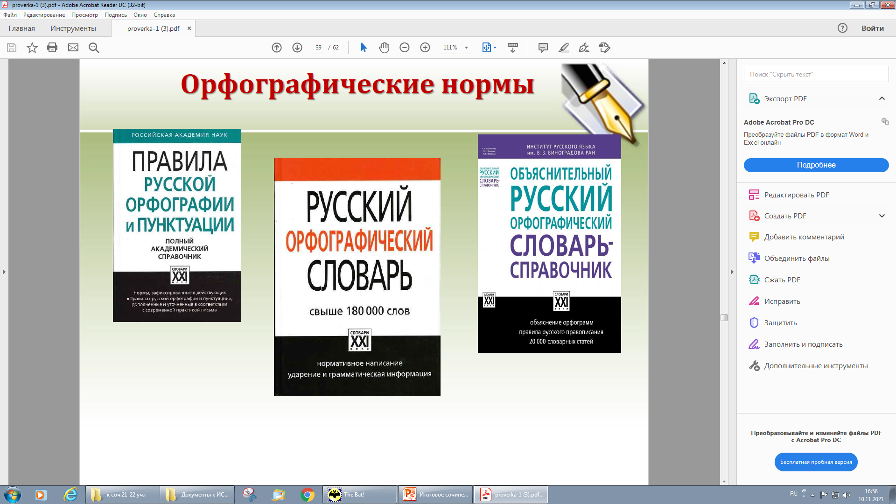
Орфографические нормы

Slide 64
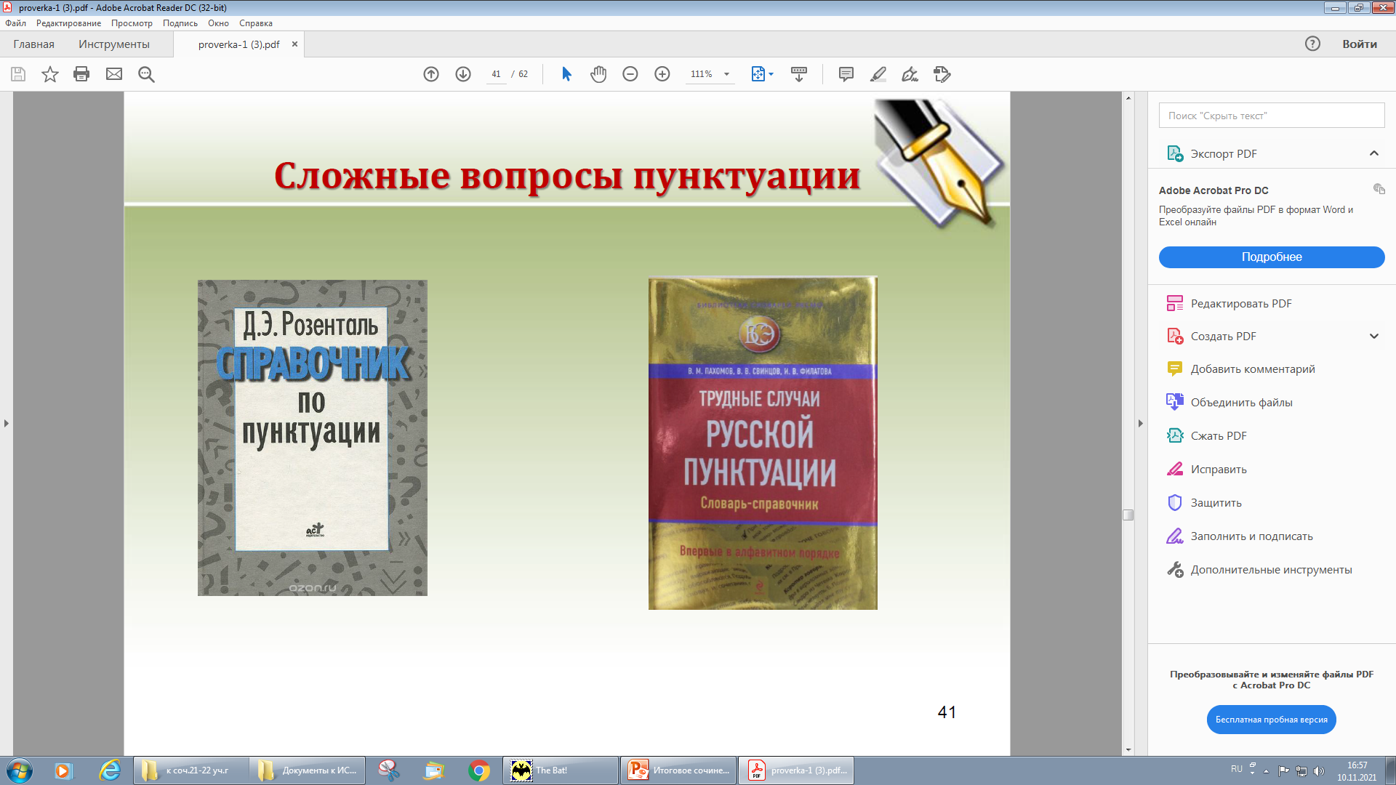
Сложные вопросы пунктуации

